Slide 1
如果我穿越回大一，我对自己说什么
——软件工程专业认识实习
任志磊
zren@dlut.edu.cn

Slide 2
下期彩票号码
The End

Slide 3


关于我
任志磊
研究兴趣
演化计算，软件工程，算法自动构造，数据挖掘
学习经历
2009.9-2013.3 大连理工大学软件学院攻读博士学位，导师为江贺教授
2007.9-2009.7 大连理工大学软件学院攻读硕士学业，导师为江贺教授
2003.9-2007.7 大连理工大学软件学院获得学士学位
课程讲授
编译技术
Linux操作系统
分布式数据库
联系我
对技术或研究感兴趣（算法、Linux、软件工程、程序设计等）可随时联系我
创新项目、保研、工程项目不限（考试提分除外）
zren@dlut.edu.cn

Slide 4
提纲
什么是软件工程
软件工程的专业设置
软件工程的教学团队
软件工程的科研方向
如何学习软件工程

Slide 5
1. 什么是软件工程？

Slide 6
1. 软件工程的定义
用计算机科学、数学、逻辑学及管理科学等原理，开发软件的工程。
软件工程借鉴传统工程的原则、方法，以提高质量、降低成本和改进算法。
计算机科学、数学用于构建模型与算法，
工程科学用于制定规范、设计范型(paradigm)、评估成本及确定权衡，
管理科学用于计划、资源、质量、成本等管理。
《计算机科学技术百科全书》

Slide 7
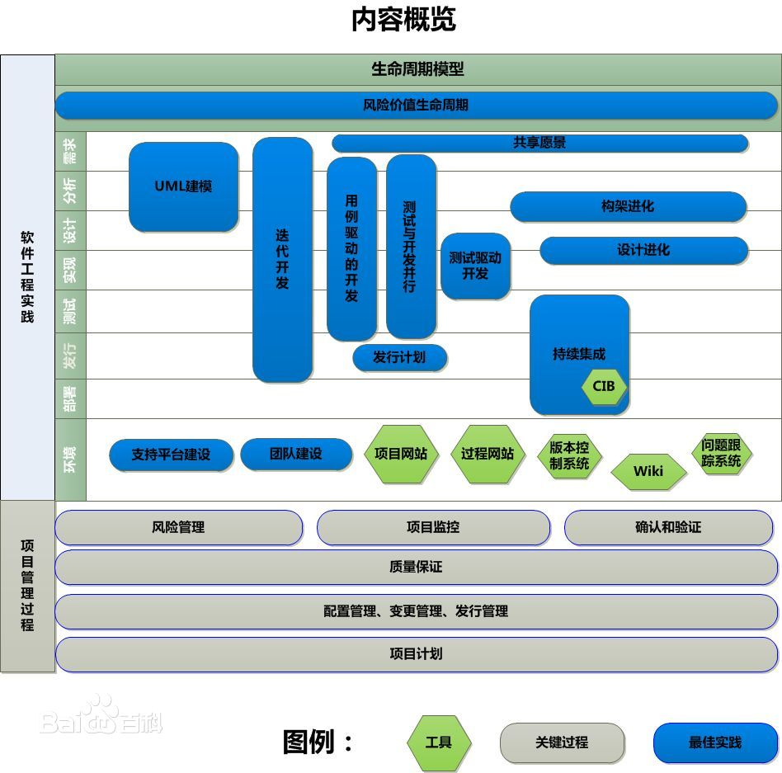
1. 软件工程的定义

Slide 8
2. 软件工程的专业设置

Slide 9
2. 软件工程的专业设置
软件开发与测试：
掌握计算机科学与技术的基本理论
主流软件平台
开发管理工具
具备较强的计算机软件开发、计算机操作和维护以及综合应用能力。

Slide 10
软件开发与测试 | 嵌入式技术 | 大型机技术 | 金融信息服务
数据库程序设计 | 自动控制原理 | 大型机操作系统与JCL | 基础会计学
工程经济学 | 单片机原理与应用设计 | COBOL商业编程技术 | 金融学基础和银行实务
软件项目管理 | 嵌入式硬件设计* | 大型机系统管理基础 | 服务科学管理与工程概论
设计模式 | 嵌入式操作系统* | 交易系统与案例分析 | Web开发技术与实践
软件测试与质量保证 | 物联网与云计算技术 | 大型机数据库技术 | J2EE程序设计
软件开发案例分析 | 传感网理论与无线网络技术 | 大型机系统管理高级 | 服务计算与SOA
可视化与可视化分析 | 嵌入式软件设计* | 大型机应用开发高级拓展 | 银行信息化通论
 | FPGA设计及应用 |  | 软件项目管理
 | 计算机体系结构 |  | IT服务管理

Slide 12
3. 软件工程的教学团队

Slide 13
3. 软件工程的教学团队
江贺
张宪超
刘宇
孔维强
韩鑫
朴勇
王征
于红
周勇
何增有
林林
周勇
原旭
单世民
马瑞新
徐秀娟
刘馨月
陈鑫
姜国海
蒋光远
田琳琳
赵小薇
许真珍
胡燕
任志磊
徐博
丁锋
李静

Slide 14
4. 软件工程的科研方向

Slide 15
工业工程优化，生物信息处理，电子商务与物流，地理信息系统
Web挖掘，多媒体信息检索，社会网络分析，三维模型检索，信息检索
并行计算，高性能计算，软件体系结构的可信与演化，神经计算，GPU高性能计算
组合优化，算法设计与分析，模式识别，人工智能，数据挖掘，复杂系统，计算智能，机器学习
J2EE，移动应用开发，智能决策支持系统，软件测试，信息安全，数据库系统，程序设计

Slide 16
5. 如何学习软件工程
正片开始

Slide 17
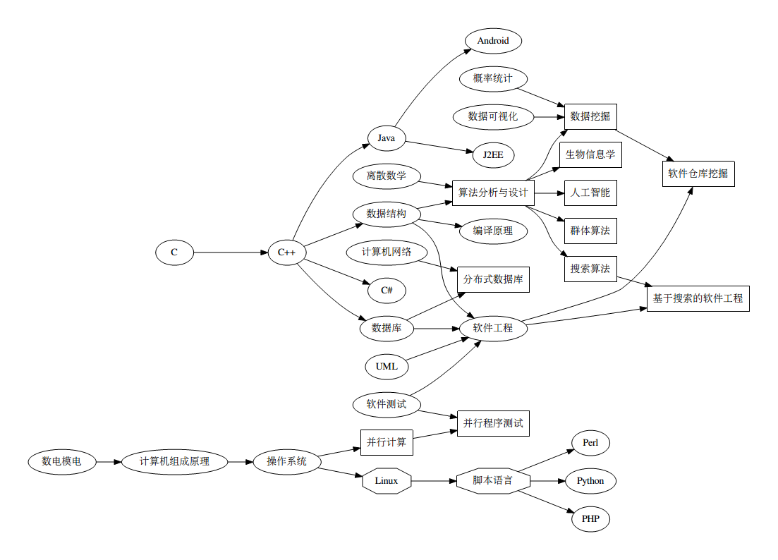
软件工程课程间关系

Slide 18
技术选型
主力语言+胶水语言+数据库+程序框架+版本控制+目标平台+文档+其他
主力语言：C/C++、Java、C#、Swift 、Go…
胶水语言：Python、Perl、PHP、Ruby、Bash、PowerShell、JavaScript、Lua、R、Matlab、Julia …
数据库：Oracle、MySQL、Postgresql、MongoDB、Redis …
程序框架：
Web：J2EE、Dancer、Django、Ruby on Rails、Zend …
数据挖掘/机器学习：torch、Weka、CRAN (repo rather than lib)、numpy、sk-learn、tensorflow、theano …
前端：JQuery、Angular、Express、Ext.js、Bootstrap …
GUI：Qt、Gtk、MFC、WPF、wxWidgets …
软件测试：cpptest、Googletest、Junit …
分布式系统：OpenMPI、Hadoop、Spark、Storm …
虚拟化：Openstack、Docker、debootstrap …
版本控制：SVN、Git、Mercurial …
目标平台：Windows、Linux、OSX …
文档：LaTeX、MS Office、Doxygen、Wiki …
其他：
Functional programming：Lisp、Haskell、Ocaml、R …
Literate Programming：cweb、knitr …
Editor/IDE：vim、emacs、sublime、atom …

Slide 19
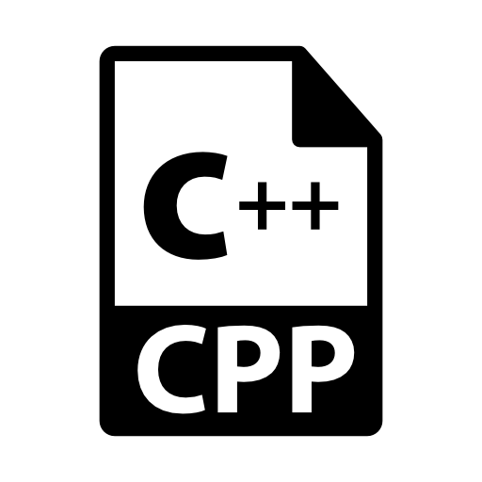
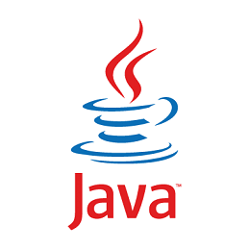

主力语言
语言特点
胜任大多数编程场景
编程仪式感
静态语言（非必需）
方便调试
框架齐全
选择标准
运行速度
目标平台
类库丰富程度
典型案例
C/C++：高效；类库不丰富
Java：类库丰富、生态系统活跃；启动慢
C#：It’s from M$；It’s from M$
Swift：It’s from Apple； It’s from Apple；
Go：静态类型，内存管理；类库不丰富

Slide 20
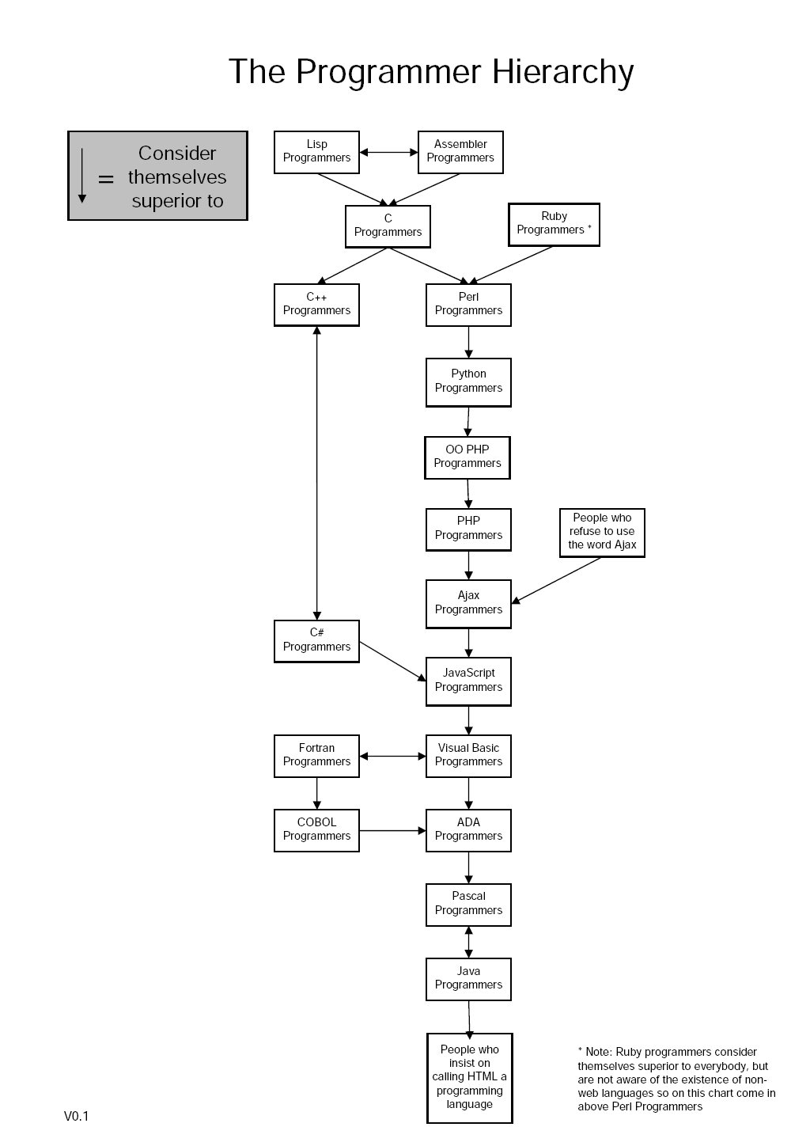
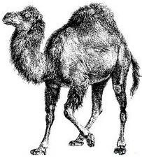
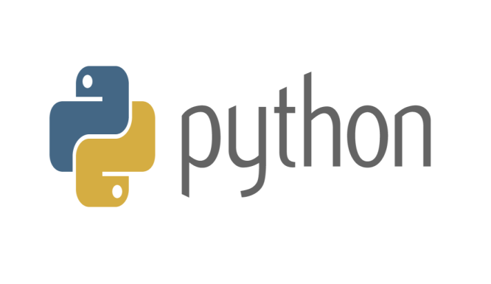

胶水语言
语言特点
系统粘合剂
动态语言（非必需）
一次性（可能）
系统自动化
选择标准
目标平台
库丰富程度
应用场景 （Perl用于文本处理、R用于统计分析可视化、Python号称用于一切）
典型案例
Perl：文本处理、类库丰富（CPAN）；学习曲线陡峭、语法相对随意
Python：类库丰富；tab vs. space、2to3不兼容
PHP：世界上最好的语言
R：内置丰富统计功能、生态环境活跃（CRAN）、专业背景；速度慢
JavaScript：流行、浏览器运行环境、Node.js；语法糟糕

Slide 21

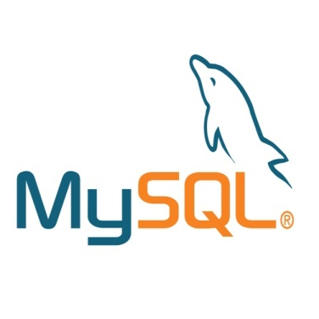

数据库
选择标准
目标平台
关系 vs. 非关系
事务 vs. 非事务
单机 vs. 分布式
SQL vs. API
典型案例
Oracle：高效、功能丰富；It’s from Oracle
MySQL：社区活跃、配置便捷；It’s owned by Oracle
MongoDB：NOSQL；NOSQL

Slide 22
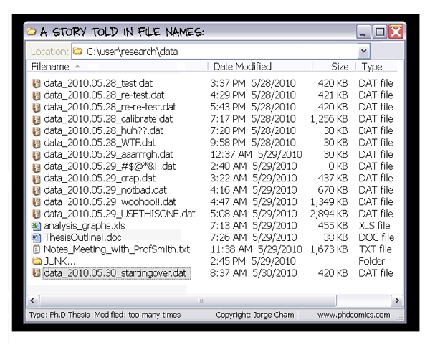
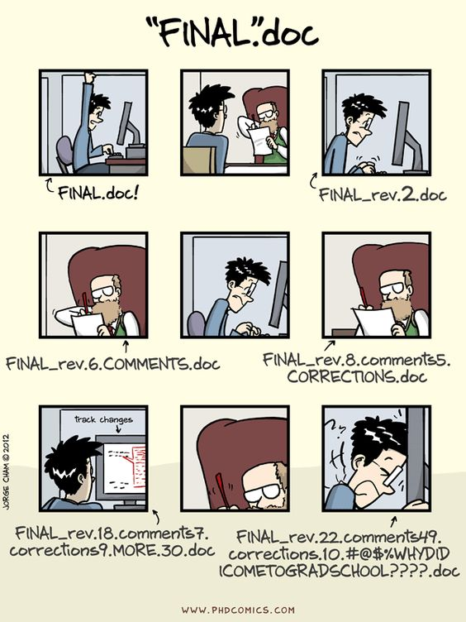






版本控制
选择标准
单人 or 协作
系统规模
软件仓库费用
可选仓库：github、bitbucket、OSChina
典型案例
Git：功能强大；学习曲线陡峭
Mercurial：功能丰富；相对不流行
SVN：功能够用；分布式特性不足

Slide 23

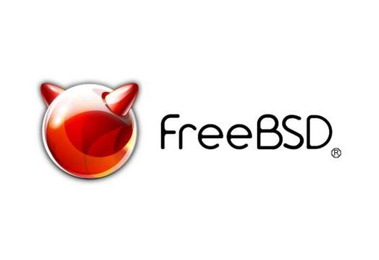



目标平台
选择标准
使用语言：C#基本绑定windows、其他大多数跨平台
Linux发行版：Debian、Ubuntu、Redhat、CentOS、Fedora、ArchLinux、Gentoo …
Unix发行版：OSX、FreeBSD、OpenBSD、NetBSD …
典型案例
Windows：It’s from M$；开发环境配置不方便
Linux：开发环境配置方便；学习成本
OSX：美观、It’s UNIX；开发环境配置介于W/L之间

Slide 24


文档
选择标准
API文档
论文
知识管理
典型案例
LaTeX：科技论文排版事实标准、纯文本；学习成本较高
MS Office：日常文档事实标准；It’s from M$、兼容性
Doxygen：自动生成API文档；其他用途较少
Wiki：管理个人事务、知识库；搭建开销

Slide 25
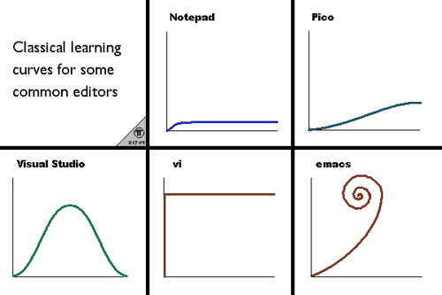
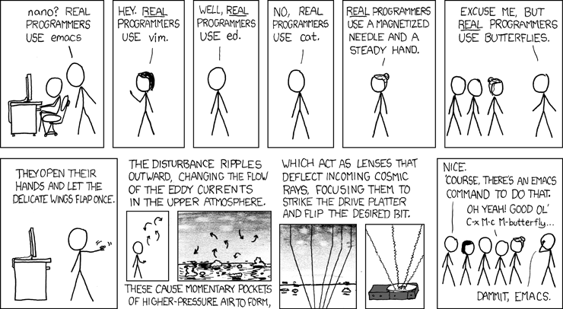


其他
典型案例
Functional programming：Lisp、Haskell、Ocaml、F#、R
Literate programming：knitr、Rmarkdown、cweb
Editor：vim、emacs、sublime、textmate

Slide 26
软件工程理论与技术研究所
大连理工大学软件工程理论与技术研究所是隶属于大连理工大学软件学院的主要科研机构之一。研究所现有教授4名，副教授2名，讲师5名，其中教育部新世纪优秀人才1名，辽宁省优秀人才1名。
研究所的主要研究方向包括：基于搜索的软件工程、软件仓库挖掘、软件测试与形式化验证、组合优化与算法设计、决策支持与数据分析等。研究所成立以来先后承担了包括973、863课题、国家自然科学基金、南方电网、华为合作项目等一批重要科研项目，累计科研经费达一千余万。
研究所师生先后在包括顶级期刊IEEE TSE, TKDE、TCS和顶级会议ICSE, SODA等发表论文100多篇。曾先后培养博士生获得中国计算机学会优秀博士学位论文奖(CCF优博)、国家奖学金等，毕业生主要去向为阿里、腾讯、百度、华为、中国建设银行、中国科学院、985高校等。

Slide 27

